Slide 1
Multi-span Evolutionary Network against Temporal Knowledge Graph Reasoning（DiMNet） 基于时间知识图谱推理的解纠缠多跨度进化网络
作者：Hao Dong，Zhiyuan Ning，Yi Du, Yuanchun Zhou等
会议/期刊 ：Findings of the Association for Computational Linguistics: ACL 2025
实验室：中国科学院计算机网络信息中心，中国科学院大学

Slide 2
研究背景与问题
研究背景： 文章的研究对象是“时序知识图谱”。与传统的静态知识图谱不同，时序知识图谱中的事实（即节点之间的关系）是带有时间戳的，也就是会随着时间发生变化。
核心任务： 本文要解决的是“外推推理”问题。
主流方法及其基础： 指出了目前学界常用的处理范式，也就是把随时间变化的图谱切分成一个个按时间顺序排列的“快照” （即子图序列）。通过捕捉这些子图之间的演化规律来进行预测。
问题
痛点1（结构信息孤岛）：当前时刻某个节点的属性变化，实际上不仅受当前时刻周围邻居的影响，还深刻受制于历史时刻它邻居的状态。现有模型很难捕捉这种跨时间的拓扑结构传递。
痛点二（特征混淆）： 在现实世界中，一个实体的特征演化包含两部分。一部分是“活跃特征”（比如一个人担任的职位、所在的城市，会随时间变化）；另一部分是“稳定特征”（比如一个人的国籍、出生地，随时间非常平滑甚至不变）。

Slide 3
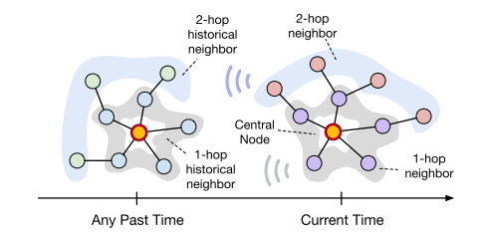
DiMNet解决方案
1.多跨度演化策略
针对第一个痛点，作者提出了不仅看现在，还要看过去的“多跨度”感知机制。
2.解耦组件
针对第二个痛点，引入了“解耦”思想。将节点的特征强制剥离开来，分离出专门负责剧烈变化的“活跃特征”和负责保持平滑稳定的“稳定特征”。
3. 卓越结果
在时序知识图谱非常核心的评估指标上取得了突破（提升达 22.7%）

Slide 4
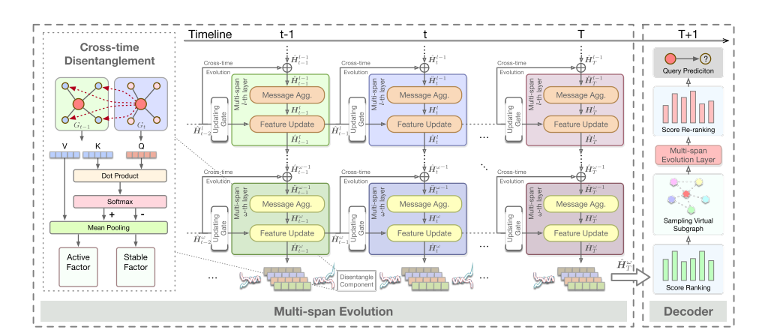
DiMNet的整体架构

Slide 5

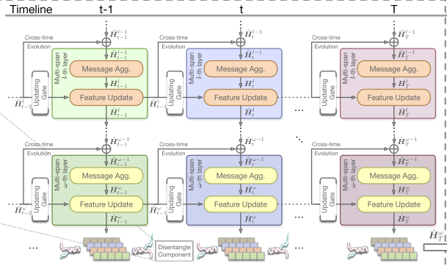


多跨度演化：跨时空的消息聚合
。
以下公式介绍了在任意一个时间步 t，图神经网络是如何收集邻居信息并进行消息聚合的
节点去收集邻居信息时，收集来的不再是单纯的“当下邻居特征”，而是包含了公式(2)注入的“历史邻居特征”。

Slide 6


聚合后的特征更新
为了更好地捕捉子图序列的时间模式以及历史邻居对语义演化过程的非平凡影响，采用了一种多跨度门控机制，以辅助在聚合过程的基础上更新节点语义
此时我们已经通过公式(1)得到了刚刚聚合完邻居信息的新特征 。但这还不够，模型必须决定：我应该多大程度上相信当下吸收的新知识，又该多大程度上保留过去积累的旧经验？
这就引入了 U这个变量，它被称为“更新门（Updating Gate）”。它的取值范围在 0 到 1 之间。
其中 W和 b分别是更新门计算过程中可训练的权重和偏置参数

Slide 7
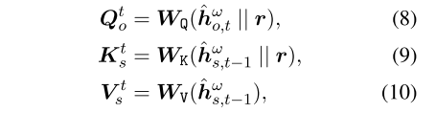
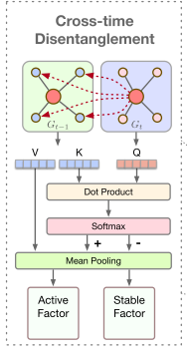
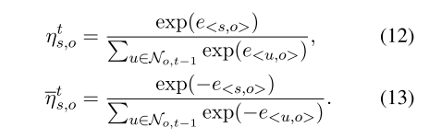
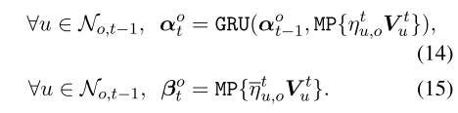
跨时间解耦模块
。
符号 || 代表拼接操作。在计算 Q 和 K 时，作者强行拼接了关系特征 r。这是因为不同的连线关系（比如“结婚”和“认识”）对语义演化的冲击力是完全不同的
基于这两个分数对所有邻居特征进行均值池化，得到一对互斥因子，即活跃因子α和稳定因子β:
GRU 是一种专门用来处理时间序列记忆的模块。
为控制后续的“更新门”提供了极其精准的指导信号。

Slide 8



解码器与推理 (Decoder and Inference)
。
第一阶段：基于历史特征的“初筛”打分
此时，模型已经看完了历史档案，来到了现在的最后一步 T。它手里握着包含了所有历史信息的最终特征库$\hat{H_{T}^{ω}}$
第二阶段：构建虚拟子图进行“精细复核”
因为未来 T+1时刻的图结构是不存在的，模型没法利用图网络最擅长的空间拓扑信息。作者为了解决这个问题，设计了“虚拟子图采样”。

Slide 9


训练与优化
第一部分：主任务损失 —— 预测损失
预测缺失的事实可以被看作是一个多标签学习任务。因此，基于最终的评分结果，预测损失被形式化为：
公式本质上使用的是二元交叉熵损失的变体形式。如果标准答案 y=1，那么模型的目标就是让 log这一项越大越好，这就迫使模型给正确答案打出尽可能接近 1 的高分。反之亦然。
第二部分：辅助约束 —— 距离约束损失

Slide 10
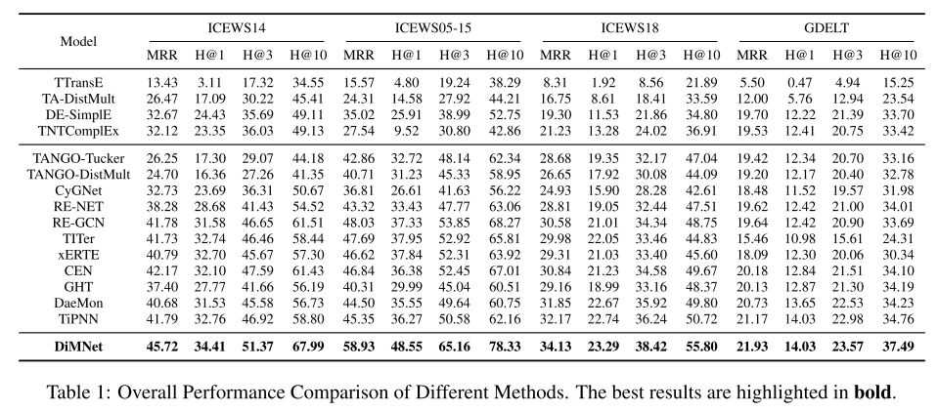
实验验证
。
DiMNet 在四个时序知识图谱数据集上均优于所有基线方法。具体而言，在 ICEWS14、ICEWS05-15、ICEWS18 和 GDELT 数据集上，它的 MRR 指标分别超越了现有最佳方法 8.4%、22.7%、6.1% 和 3.6%。

Slide 11
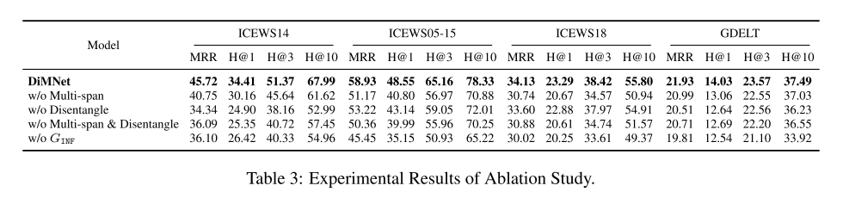
消融实验
。

Slide 12
报告结束
敬请批评指正

